Slide 1
Método de falsa posición y de la Secante -Métodos Númericos
Integrantes:
Gabriel Morales.
Erick Lozano.
Dianelly Amaya.
Back
Next

Slide 2
Método de Falsa Posición
La falsa posición es una alternativa a la bisección basada en una visualización gráfica. Un inconveniente del método de bisección es que al dividir el intervalo de X_{a} a X_{b} en mitades iguales, no se toman en consideración las magnitudes de f(X_{a}) y f(X_{b}).
Por ejemplo, si f(X_{a}) está mucho más cercana a cero que f(X_{b}), es lógico que la raíz se encuentre más cerca de X_{a} que de X_{b}.
Back
Next

Slide 3
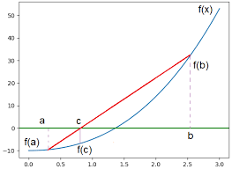
Un método alternativo que aprovecha esta visualización grafica consiste en unir f(X_{a}) y f(X_{b}) con una línea recta. La intersección de esta línea con el eje de las X representa una mejor aproximación de la raíz.
Back
Next

Slide 4
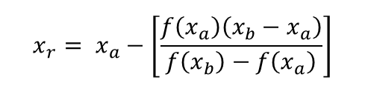
Fórmula
00
Si f(X_{a}) f(X_{r}) < 0, entonces la raiz se encuentra dentro del subintervalo inferior o izquierdo. Por lo tanto vuelva hacer la aproximacion.
$$x_{r}= x_{a}−\left[\frac{f\left(x_{a}\right)\left(x_{b}−x_{a}\right)}{f\left(x_{b}\right)−f\left(x_{a}\right)}\right]$$
f(X_{b}) f(X_{r}) < 0, entonces la raiz se encuentra dentro del subintervalo inferior o izquierdo. Por lo tanto vuelva hacer la aproximacion
f(X_{a}) f(X_{r}) = 0 ó f(X_{b}) f(X_{r}) = 0si la raiz es igual a X_{r}; Términa el cálculo.

Slide 5
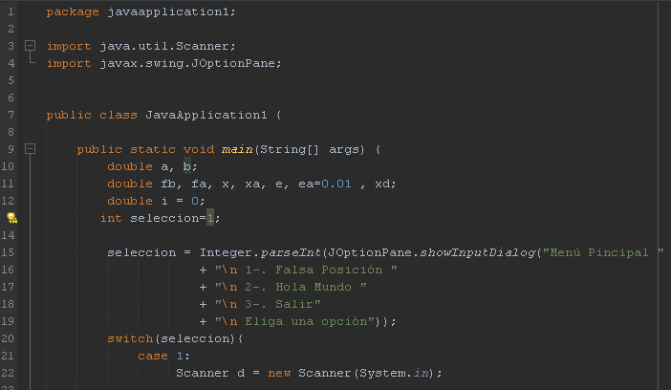
C
ó
d
i
g
o

Slide 6
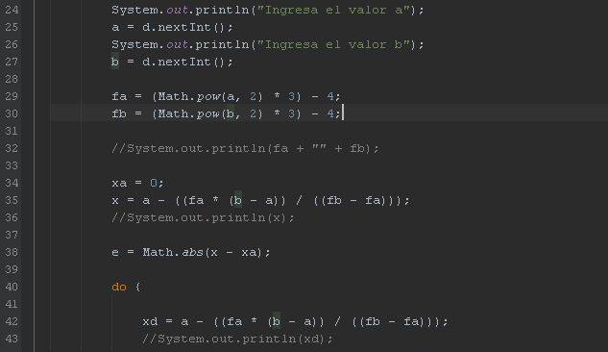
C
ó
d
i
g
o

Slide 7
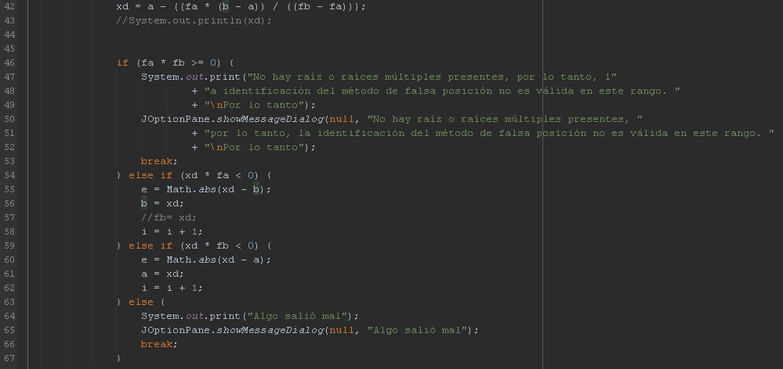
C
ó
d
i
g
o

Slide 8
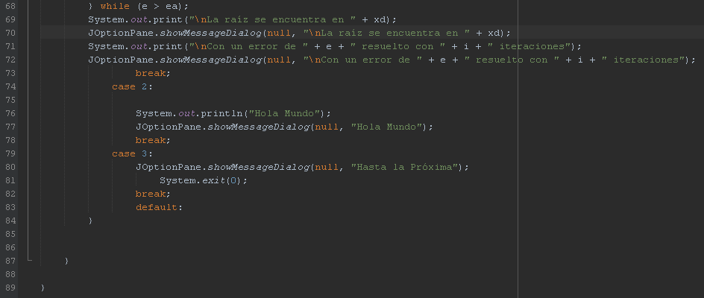
C
ó
d
i
g
o

Slide 9
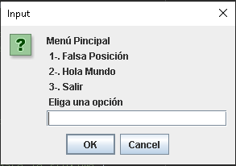
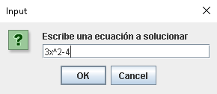


P
01
02
r
u
03
e
b
04
a

Slide 10


P
05
r
u
e
06
b
a

Slide 11
Método de la Secante
El principal inconveniente del método de Newton es que requiere conocer el valor de la primera derivada de la función en el punto. Sin embargo, la forma funcional de f(x) dificulta en ocasiones el cálculo de la derivada. En estos casos es más útil emplear el método de la secante.
El método de la secante parte de dos puntos (y no sólo uno como el método de Newton) y estima la tangente (es decir, la pendiente de la recta) por una aproximación de acuerdo con la expresión.
Back
Next

Slide 12
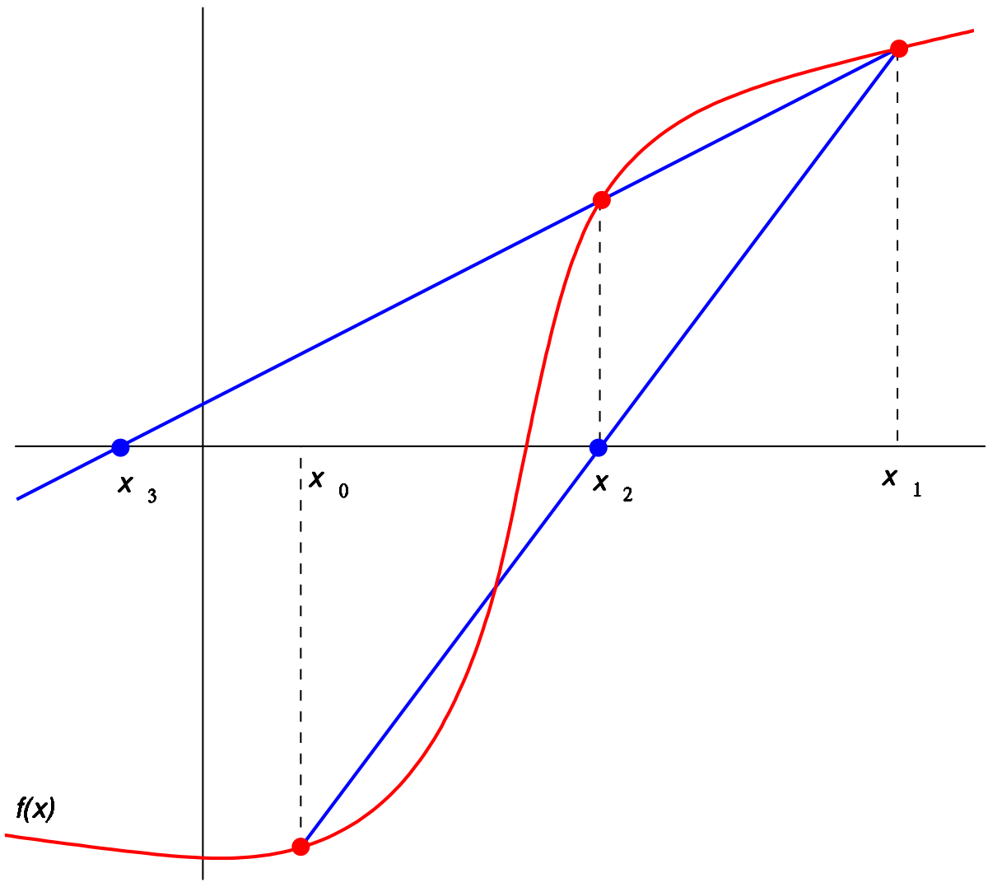

Fórmula y Gráfica
00
$$x_{2}= x_{1}−\left[\frac{f\left(x_{1}\right)\left(x_{0}−x_{1}\right)}{f\left(x_{0}\right)−f\left(x_{1}\right)}\right]$$

Slide 13
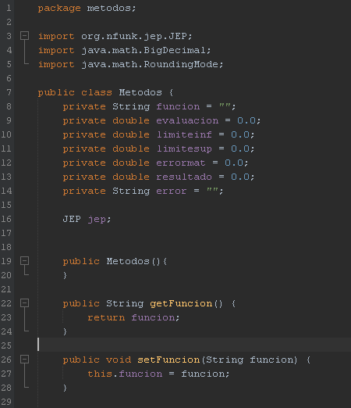
C
ó
d
i
g
o

Slide 14
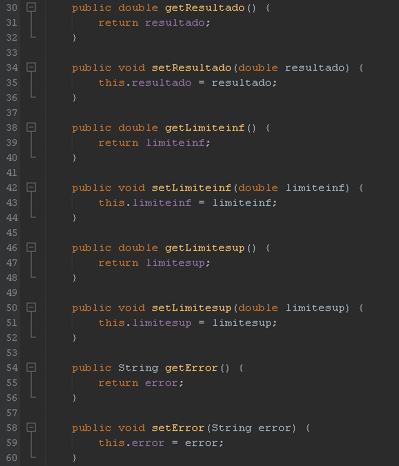
C
ó
d
i
g
o

Slide 15
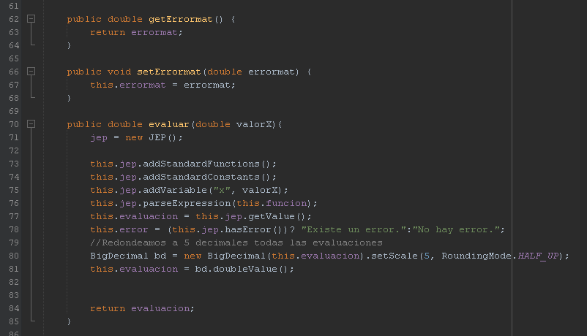
C
ó
d
i
g
o

Slide 16
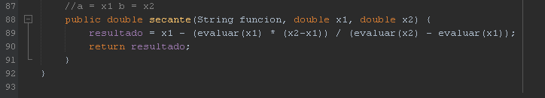
C
ó
d
i
g
o

Slide 17
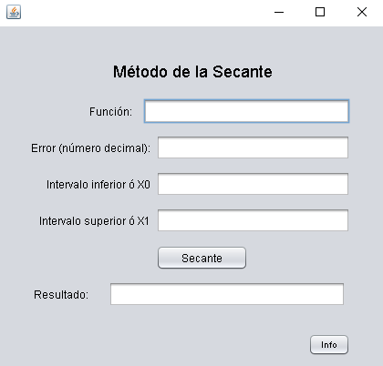
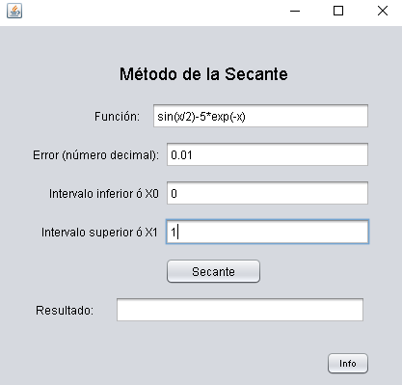
r
e
a
P
u
b
01
02

Slide 18
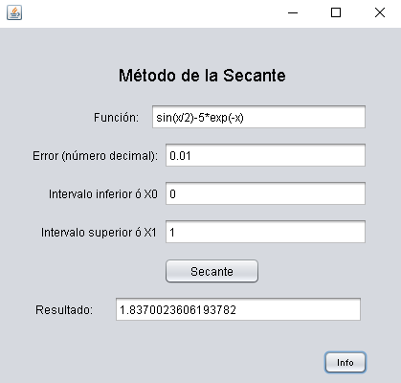
r
e
a
P
u
b
03

Slide 19
G
A
I
S
R
C
A

